Slide 1

機器學習導論
期末專題報告
巨資四B, 04170217, 胡弘林
巨資四B, 04170228, 楊文瀚
巨量析2, 06571006, 蘇成恩

Slide 2
前言
Introduction
New York City Taxi Fare Prediction
此份競賽預測的是紐約市計程車的車資，Training data共有5千5百多萬筆資料，其中共有8個欄位，分別為ID、車費、搭乘時間、搭乘地點經緯度、抵達地點經緯度以及載客數量。為了節省分析時間以及電腦效能，因此我們切出Training data其中的10萬筆資料來做資料的前處理以及EDA，最後再套用回5000多萬筆的總資料。

Slide 3

探索式資料分析 (小資料)
目錄
01
Exploratory data analysis for small data
資料前處理
02
Data pre-processing for all data
探索式資料分析
03
Exploratory data analysis for all data
資料建模
04
Data modeling
結論
05
Conclusion

Slide 4

PART 01
探索式資料分析 (小資料)
Exploratory data analysis for small data

Slide 5

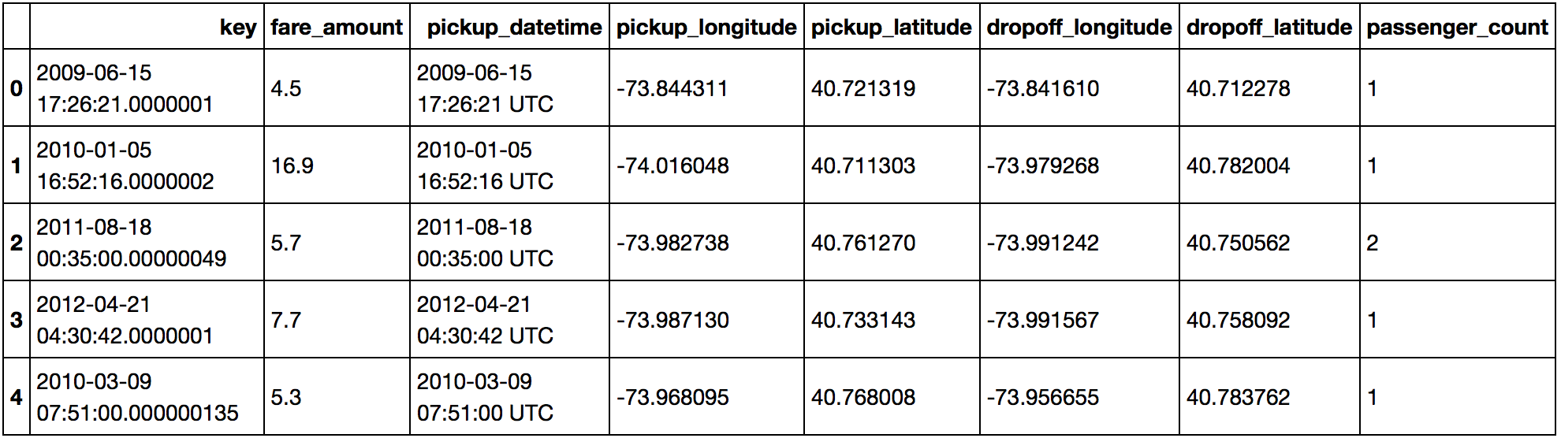
01
探索式資料分析 (小資料)
資料樣態

Slide 6
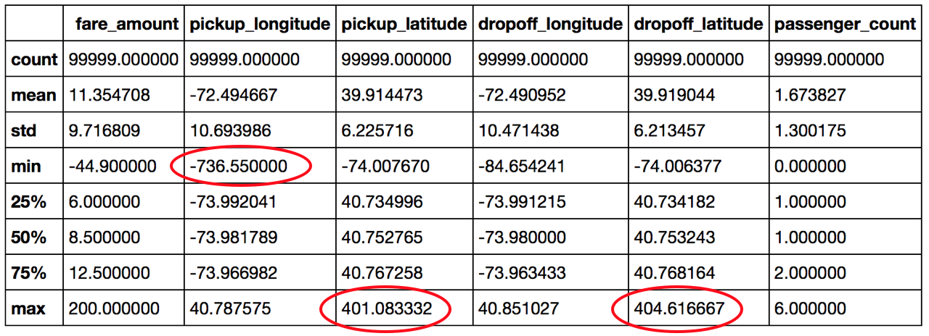
01
探索式資料分析 (小資料)
基本統計指標
發現異常經緯度值

Slide 7
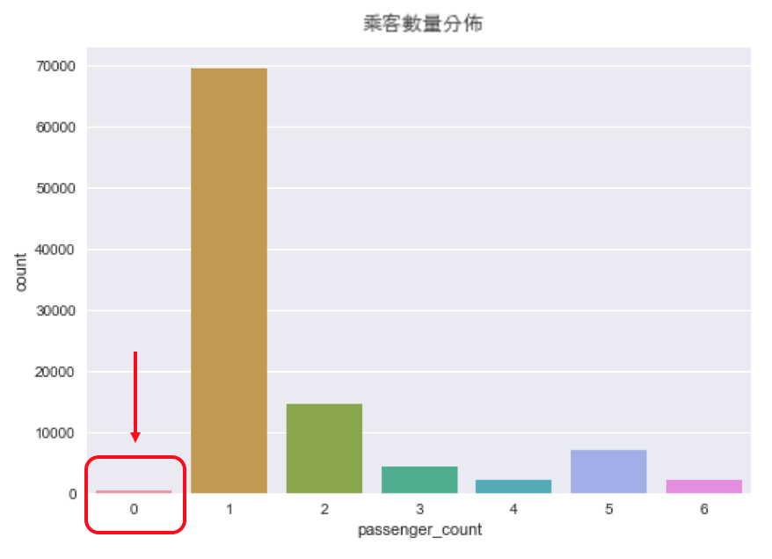
01
探索式資料分析 (小資料)
基本統計指標
乘客數量分佈
發現載客數0的異常值

Slide 8
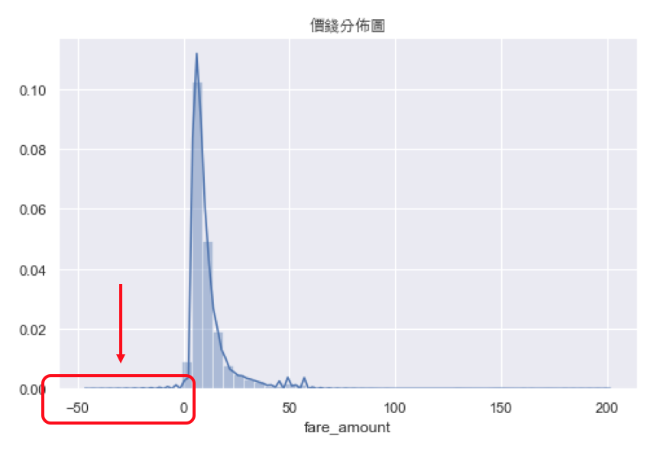
01
探索式資料分析 (小資料)
基本統計指標
價錢分佈圖
價錢負數的異常值

Slide 9
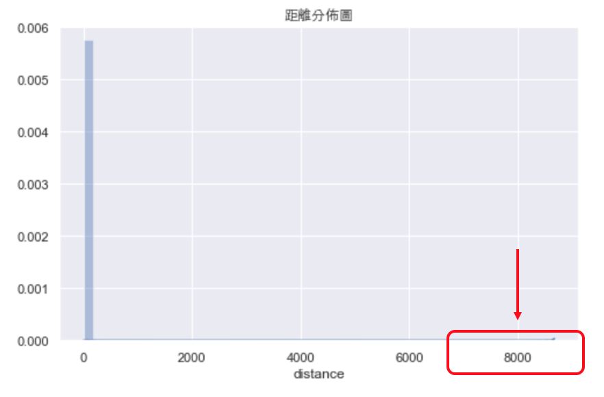
01
探索式資料分析 (小資料)
新增距離欄位
利用搭車及下車經緯度做轉換
圖中出現距離超遠的數值

Slide 10
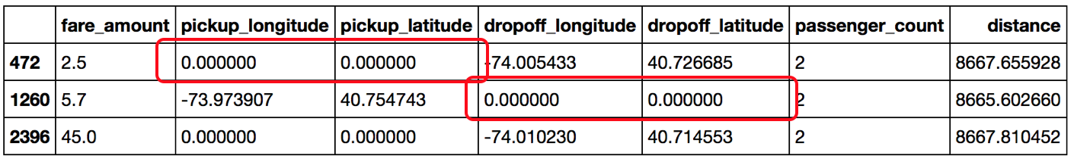
01
探索式資料分析 (小資料)
新增距離欄位
反查看資料發現有定位錯誤的問題
解決方式：查看Testing data中的最大和最小經緯度範圍為何，接著我們只要有包含到Testing data的經緯度資料就好，其他全部予以刪除

Slide 11
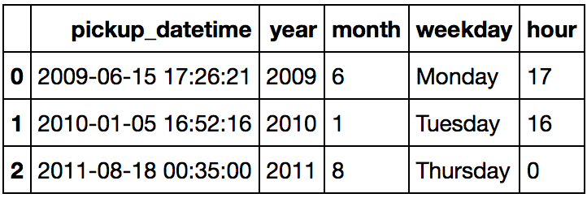
01
探索式資料分析 (小資料)
新增時間欄位
從搭車時間的欄位中抓出年份、月份、星期和小時

Slide 12
PART 02
資料前處理 (所有資料)
Data pre-processing for all data

Slide 13
02
資料前處理
資料格式轉換
Training data總共有5.7GB，匯入Python當中總共需要1min 28s左右，不只緩慢也佔了不少的記憶體
將csv檔案轉成feather格式
匯入Python僅需約23秒，且空間壓縮至1.6GB左右

Slide 14
02
資料前處理
刪除資料
遺失值共376筆
限制乘客數量的範圍為1~6人
刪除價格為負的資料
限制經緯度範圍在 (-74.5, -72.8, 40.5, 41.8) 之間

Slide 15
02
資料前處理
新增資料
新增距離欄位
新增時間欄位
年份、月份、星期、小時
資料量 55423855 → 54054801

Slide 16
PART 03
探索式資料分析 (所有資料)
Exploratory data analysis for all data

Slide 17
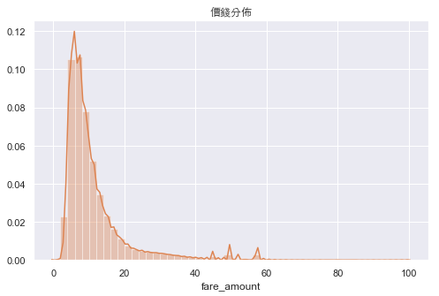
03
探索式資料分析
Feature 1 – 價格

Slide 18
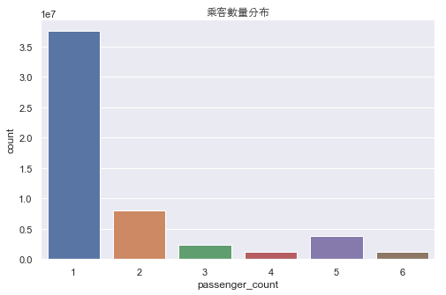
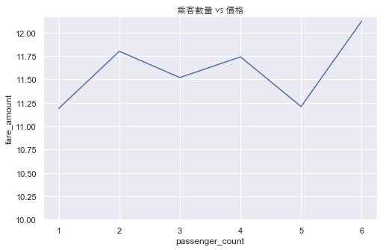
03
探索式資料分析
Feature 2 – 乘客數量

Slide 19
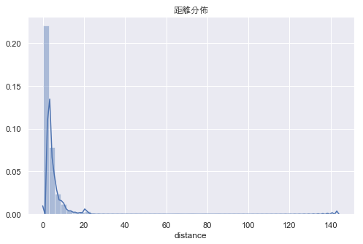
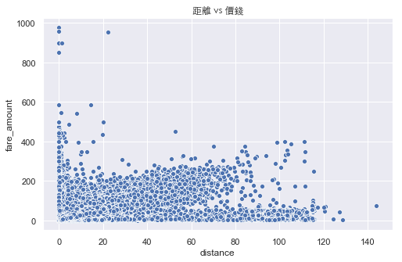
03
探索式資料分析
Feature 3 – 距離

Slide 20
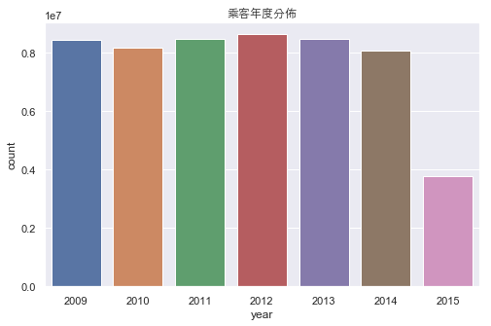
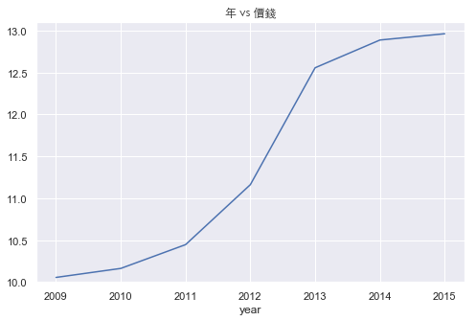
03
探索式資料分析
Feature 4 – 年份

Slide 21
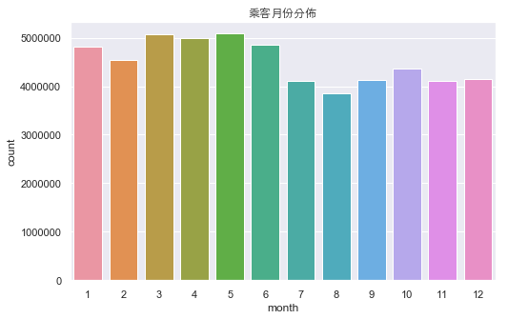
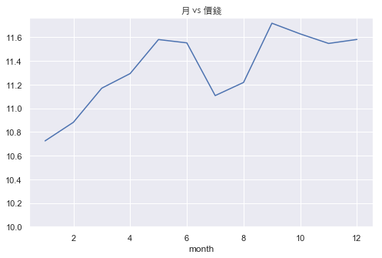
03
探索式資料分析
Feature 5 – 月份

Slide 22
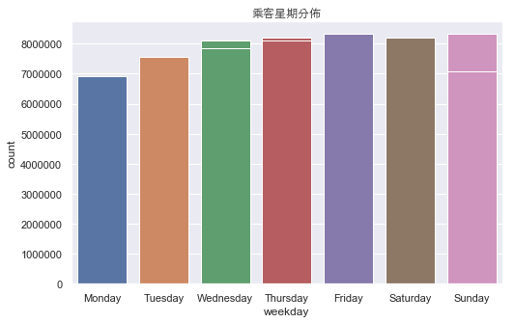
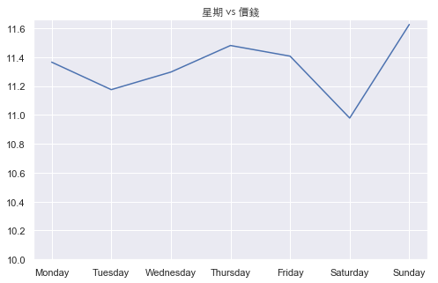
03
探索式資料分析
Feature 6 – 星期

Slide 23
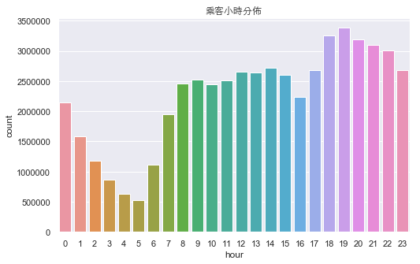
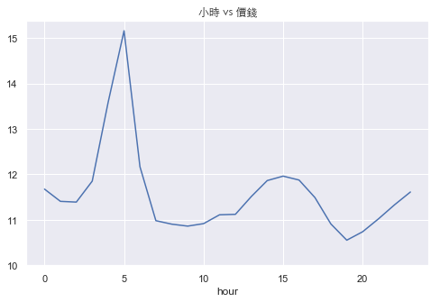
03
探索式資料分析
Feature 7 – 小時

Slide 24
PART 04
資料建模
Data modeling

Slide 25
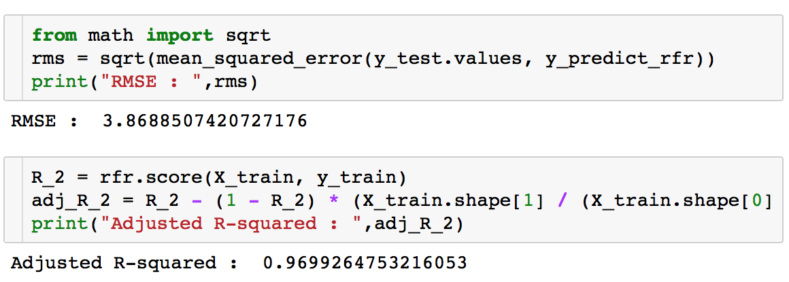
04
資料建模
Model 1 – Random Forest Regression
從所有資料中先隨機抽取100萬筆訓練模型，70%30%切Train, Test

Slide 26
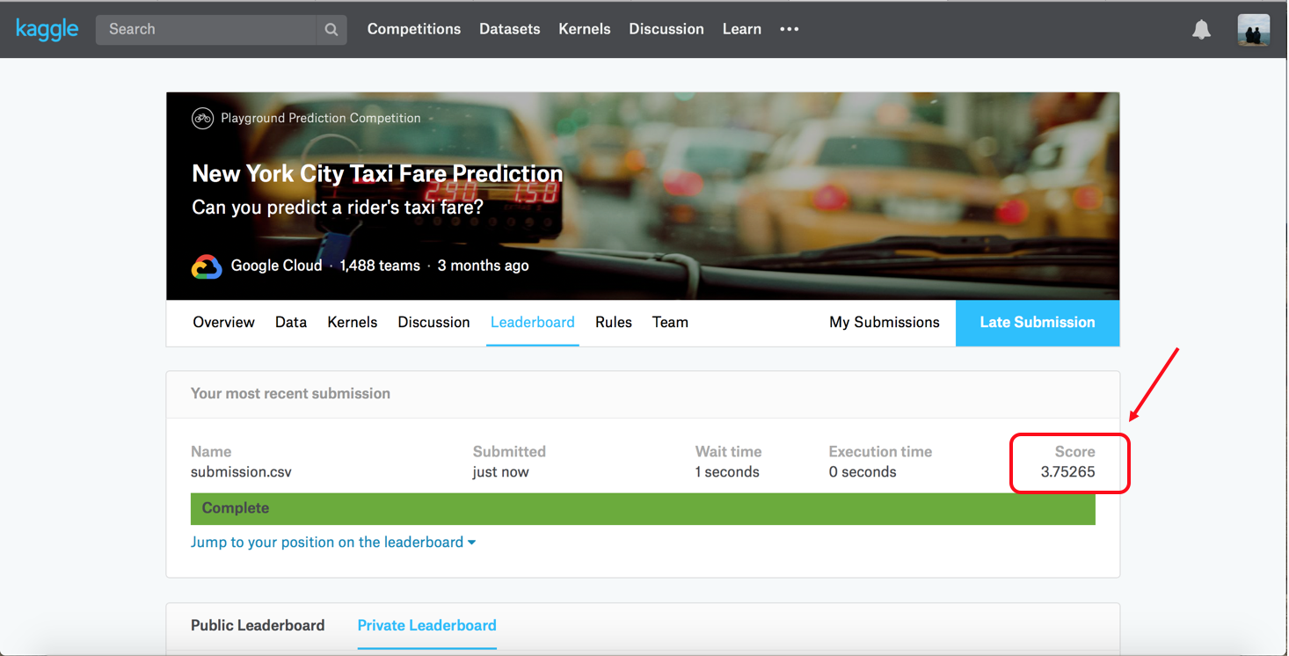
04
資料建模

Slide 27
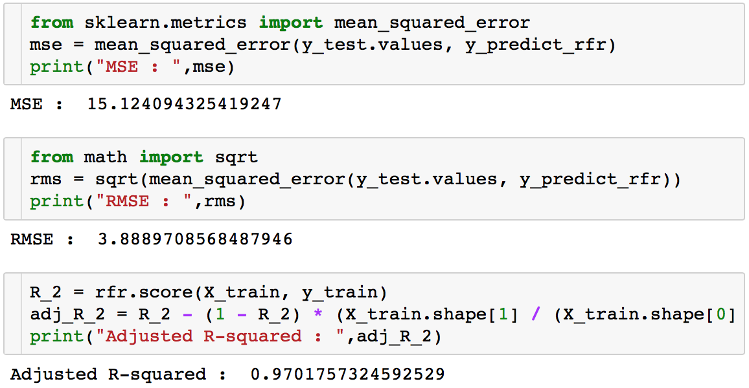
04
資料建模
Model 2 – Random Forest Regression
訓練資料從100萬筆提升至500萬筆

Slide 28
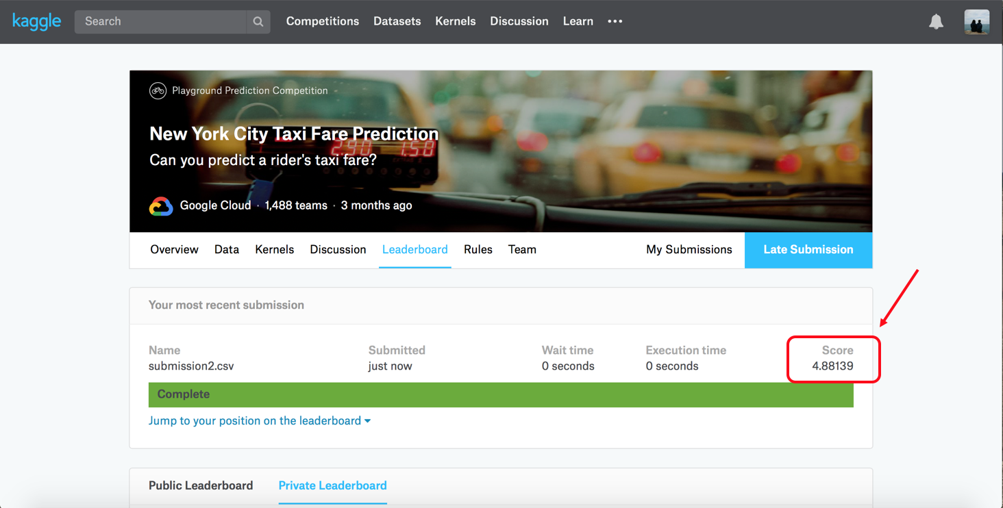
04
資料建模

Slide 29
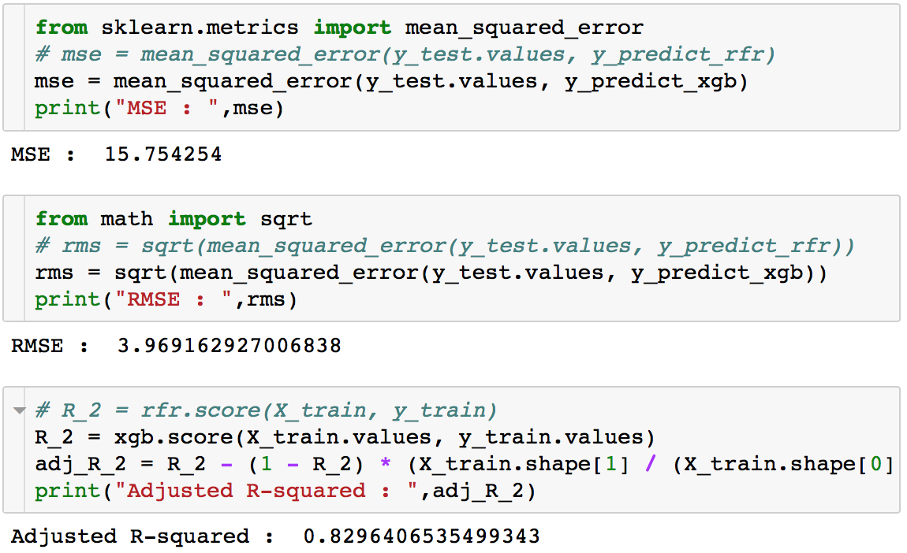
04
資料建模
Model 3 –XGBoost Regression
同樣使用500萬筆訓練資料，但模型改為XGBoost

Slide 30

04
資料建模

Slide 31
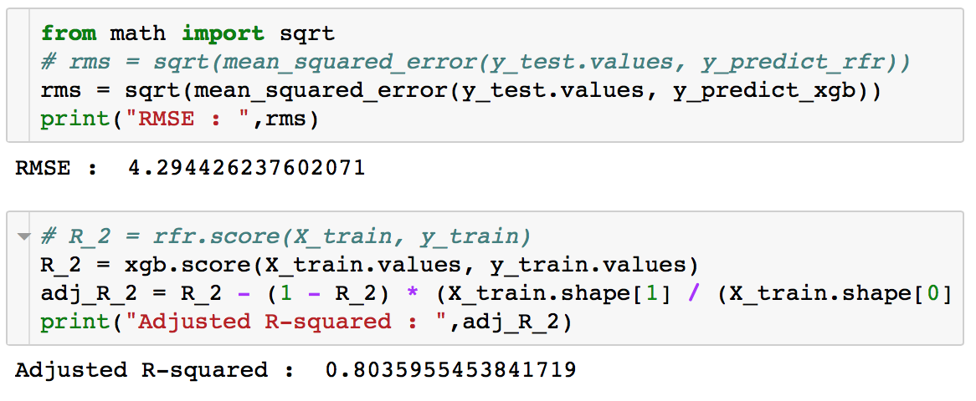
04
資料建模
Model 4 –XGBoost Regression
訓練所有5400萬筆資料

Slide 32
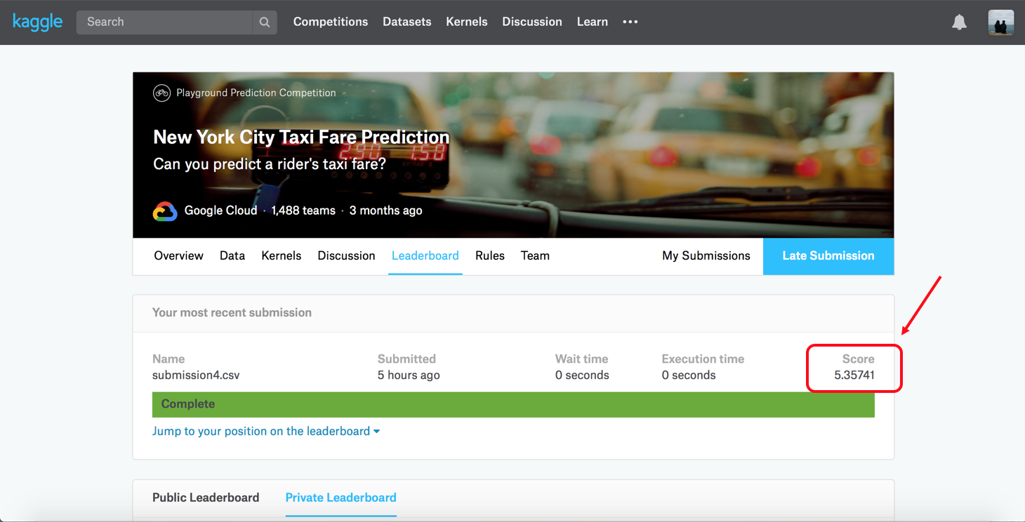
04
資料建模

Slide 33
PART 05
結論
Conclusion

Slide 34
05
結論
訓練比數越多不代表模型越準確，有可能過度overfitting
我們並未完全瞭解紐約的計程車生態
經緯度資料的處理應該有其他方式，而非單純直線距離
我們目前並未調整模型的參數，也許能藉由調整提高分數

Slide 35
Thank you

